Slide 1

BÁO CÁO ĐỒ ÁN HỌC PHẦN
CÔNG NGHỆ PHẦN MỀM
6/2020

Slide 2

XÂY DỰNG VÀ PHÂN TÍCH HỆ THỐNG THI TRẮC NGHIỆM

Slide 3
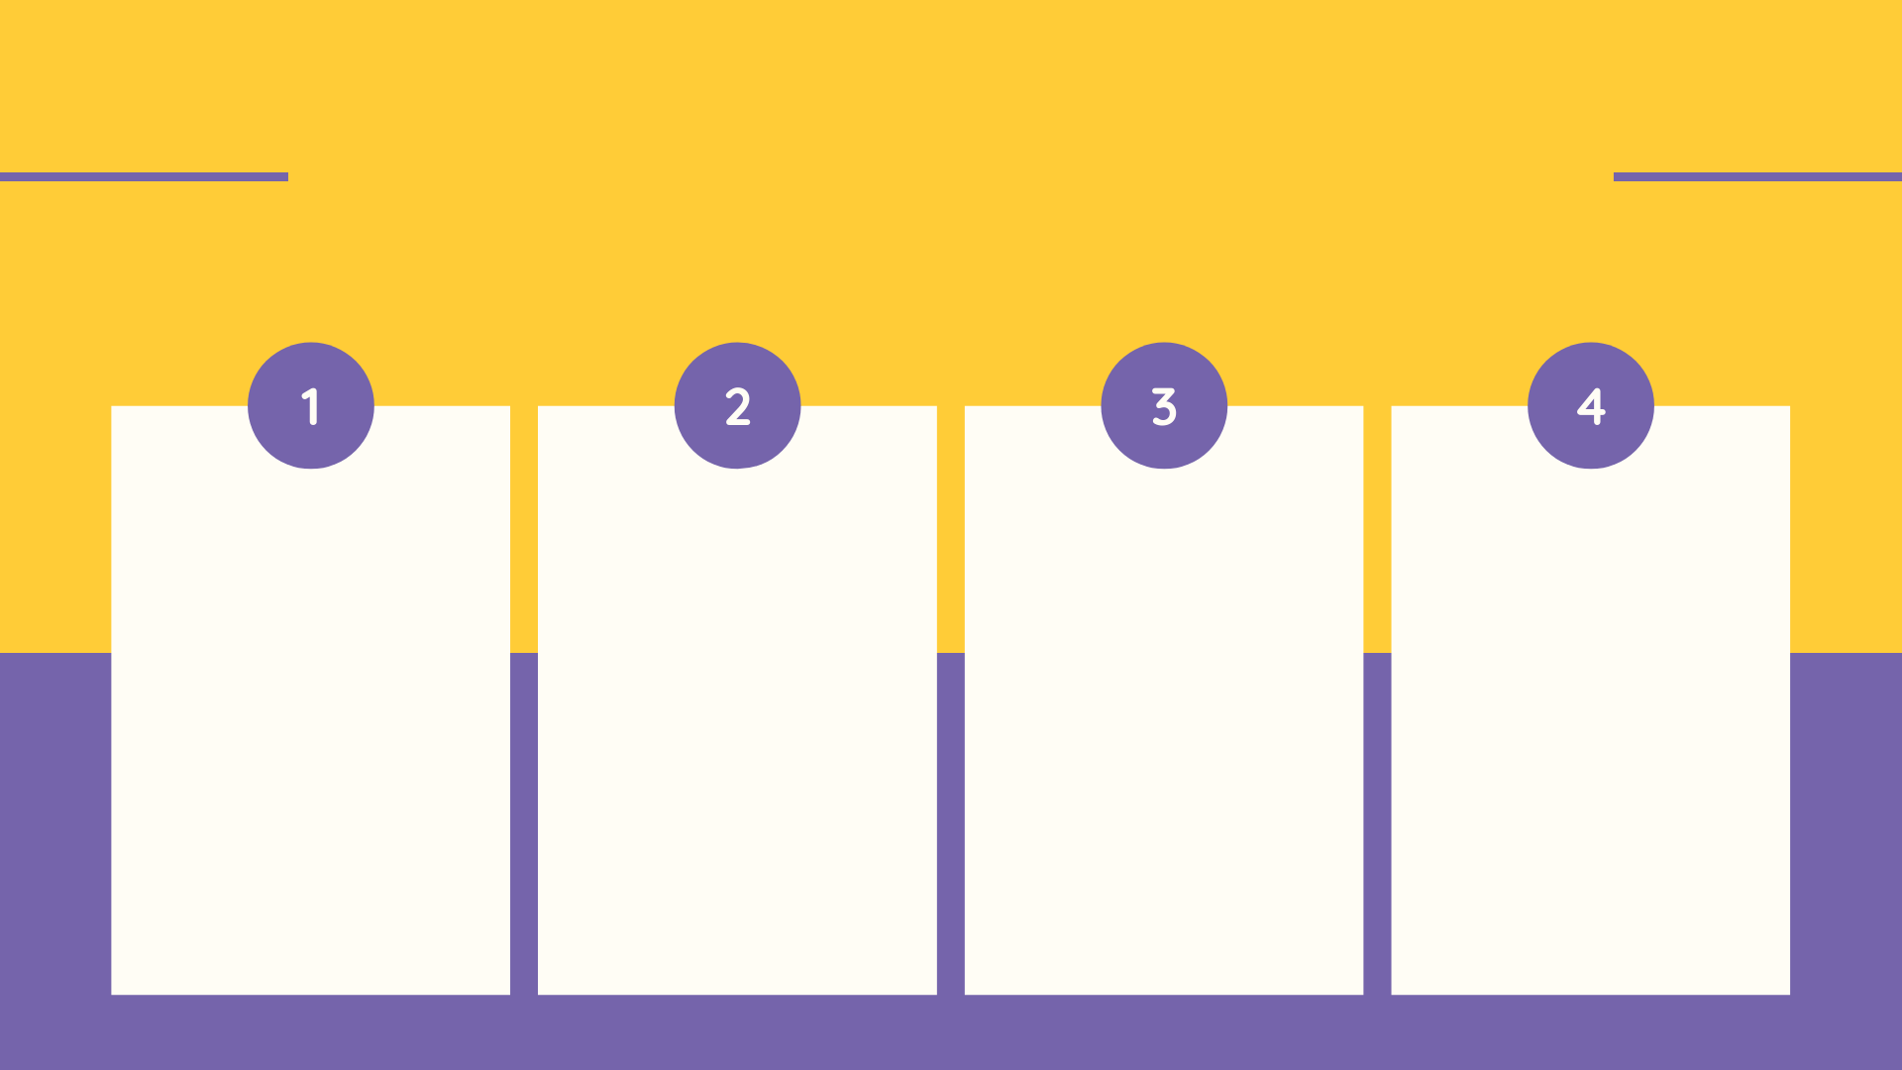
MỤC LỤC
GIỚI THIỆU
ĐỀ TÀI
PHÂN TÍCH
THIẾT KẾ
HỆ THỐNG
TRIỂN KHAI
HỆ THỐNG
KẾT LUẬN
VÀ HƯỚNG
PHÁT TRIỀN

Slide 4

1. GIỚI THIỆU ĐỀ TÀI
Lý do chọn đề tài
Chương trình được thiết kế như một phần mềm thi trắc nghiệm thực sự nhằm thay thế hình thức thi viết giấy truyền thống, không đảm bảo tính công bằng, gây tốn kém về thời gian và tiền bạc.
2. Mục đích chọn đề tài
Tăng nhanh tốc độ chấm thi.
Loại bỏ hoàn toàn yếu tố cảm tính khi chấm.
Giúp giảm chi phí cho việc in ấn đề thi.
Cho phép giáo viên thêm, sửa, xóa, cập nhật bộ câu hỏi
Cho phép người dùng biết kết quả khi nạp bài thi tức thì.
3. Phạm vi đề tài
Quy mô nhỏ, áp dụng giữa một giáo viên và một lớp học.

Slide 5

NỘI DUNG THỰC HIỆN
STT | Tên công việc | Mô tả công việc
1 | Tìm hiểu đề tài | Tìm hiểu đề tài, đề tài gì? ở đâu?
2 | Khảo sát hệ thống | Khảo sát hoạt động của việc tiến hành thi cử.
3 | Phân tích chức năng hệ thống | Từ quá trình khảo sát, phân tích, đưa ra bảng các chức năng chính của hệ thống và phân tích chi tiết từng chức năng.
4 | Vẽ các biểu đồ | Vẽ biểu đồ User Case và mô tả các thành phần. Vẽ biểu đồ lớp, đặc tả các thuộc tính và phương thức của lớp. Vẽ biểu đồ tuần tự thể hiện trình tự làm việc của hệ thống.

Slide 6
NỘI DUNG THỰC HIỆN
STT | Tên công việc | Mô tả công việc
5 | Phân tích thiết kế CSDL | Chuyển các lớp thành các bảng, thuộc tính của lớp thành các cột và các đối tượng thành các hàng.
6 | Thiết kế giao diện chính | Phân tích và thiết kế giao diện người dùng.
7 | Code các chức năng | Viết code hoàn chỉnh, chạy ổn định và đầy đủ các ràng buộc.
8 | Test hệ thống | Kiểm tra lại tất cả các module của hệ thống. Phát hiện lỗi và sửa lại.
9 | Viết file trợ giúp | Viết file hướng dẫn sử dụng phần mềm help.xml.
10 | Triển khai hệ thống, cài đặt chương trình | Cài đặt chương trình trên máy người dùng.

Slide 7
PHÂN CHIA CÔNG VIỆC
STT | Tên công việc | Bắt đầu | Thời gian (ngày) | Kết thúc
1 | Tìm hiểu đề tài | 12-Thg3 | 3 | 15-Thg3
2 | Khảo sát hệ thống | 15-Thg3 | 8 | 25-Thg3
3 | Phân tích chức năng hệ thống | 25-Thg3 | 12 | 10-Thg4
4 | Vẽ các biểu đồ | 25-Thg3 | 18 | 15-Thg4
5 | Phân tích thiết kế CSDL | 15-Thg4 | 15 | 01-Thg5
6 | Thiết kế giao diện chính | 02-Thg5 | 10 | 12-Thg5
7 | Code các chức năng | 13-Thg5 | 20 | 03-Thg6
8 | Test hệ thống | 03-Thg6 | 4 | 06-Thg6
9 | Viết file trợ giúp | 03-Thg6 | 2 | 07-Thg6
10 | Triển khai hệ thống, cài đặt chương trình | 03-Thg6 | 3 | 07-Thg6

Slide 8

BIỂU ĐỒ GANTT

Slide 9
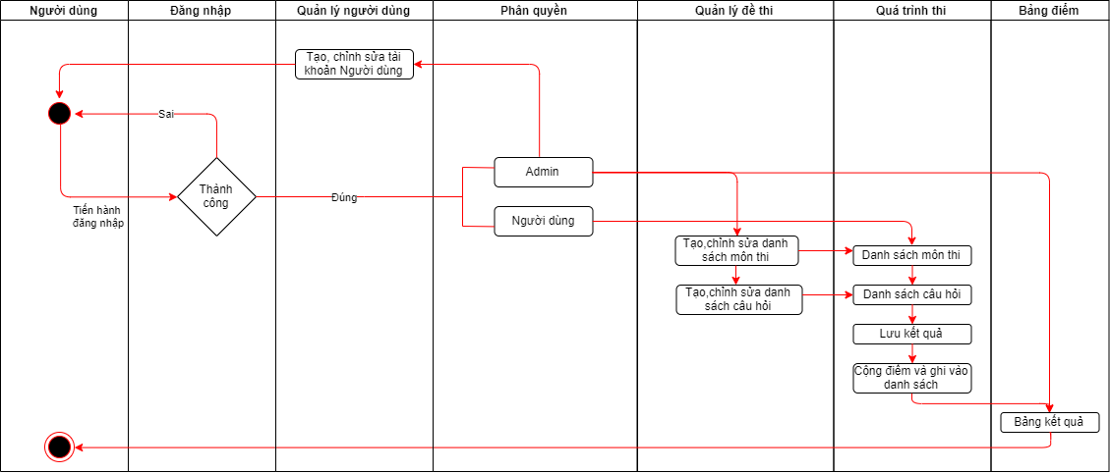
QUY TRÌNH HỆ THỐNG

Slide 10

2. PHÂN TÍCH THIẾT KẾ HỆ THỐNG
2.1 MÔ TẢ BÀI TOÁN
2.3 MÔ TẢ USE CASE
2.2 ACTOR, USE CASE
2.4 CƠ SỞ DỮ LIỆU

Slide 11
2.1 MÔ TẢ BÀI TOÁN
a, Bài toán của đề tài
- Mỗi khi tiến hành thi trắc nghiệm, giáo viên là người ra đề, chuẩn bị đủ số lượng bài thi với số thí sinh tham dự.
- Kiểm tra số lượng bài thi có bằng số thí sinh tham dự không.
- Thí sinh phải có tên trong danh sách thi mới được thi.
- Thí sinh cần điền đầy đủ thông tin cá nhân trước khi nạp bài thi.
- Thí sinh cần ký giấy xác nhận đã hoàn thành bài thi.
- Khi tiếp nhận bài thi, giáo viên sẽ tiến hành chấm điểm và cập nhật bảng điểm.

Slide 12
2.1 MÔ TẢ BÀI TOÁN
b, Yêu cầu đặt ra khi xây dựng hệ thống trắc nghiệm trên máy tính
- Hệ thống có 2 quyền chính: quản trị viên (admin) và người dùng.
- Chức năng người dùng: đăng nhập, đổi mật khẩu, hoàn thành bài thi, nạp bài.
- Trường hợp người dùng không có tài khoản phải tiến hành đăng ký tài khoản.
- Mỗi câu trả lời đúng hệ thống sẽ tăng lên 1 điểm, 0 điểm với câu trả lời sai.
- Admin có tất cả các quyền của người dùng.
- Admin có chức năng thêm, sửa, xóa, cập nhật câu hỏi và thông tin người dùng.
- Cập nhật câu hỏi, thông tin người dùng, admin có 2 cách: nhập tay, lấy từ file CSDL.
- Điểm số sẽ hiện ra khi thí sinh nạp bài.
- Giáo viên nắm được số lượng và điểm số thí sinh tham dự khi kết thúc giờ thi.

Slide 13
2.2 ACTOR, USECASE
Xác định các Actor
Admin:
Là người quản trị hệ thống thi trắc nghiệm. Có chức năng quản lý câu hỏi, thông tin người dùng. Mở hệ thống câu hỏi cho phép người dùng tiến hành thi trắc nghiệm, cài đặt thời gian thi.
Ngoài ra, admin có tất cả các quyền của người dùng.
Người dùng:
Là người tham gia thi trắc nghiệm. Người dùng cần tham gia đúng khung giờ diễn ra bài thi, chọn đúng mã học phần cần làm bài, điền đúng, đầy đủ thông tin trước khi làm bài.

Slide 14
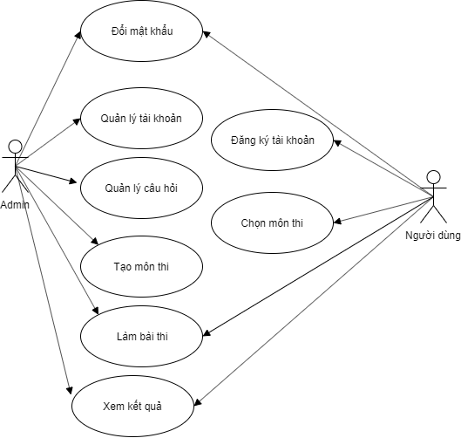
2.2 ACTOR, USECASE
Biểu đồ USECASE

Slide 15
2.3 MÔ TẢ USECASE
USE CASE: Đăng nhập vào hệ thống
Điều kiện:
- Người dùng chưa đăng nhập vào hệ thống.
- Thông tin tài khoản đã được cập nhật trong hệ thống.
Các bước thực hiện
1) Từ giao diện chính, người dùng chọn đăng nhập vào hệ thống.
2) Hệ thống yêu cầu nhập thông tin đăng nhập (tên đăng nhập và mật khẩu).
3) Người dùng nhập thông tin đăng nhập.
4) Người dùng nhấn nút đăng nhập.
5) Hệ thống kiểm tra thông tin đăng nhập.
6) Hệ thống thông báo đăng nhập thành công và hiện giao diện theo chức năng tài khoản.
7) Use case kết thúc.

Slide 16
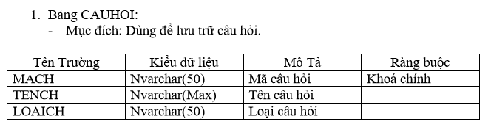
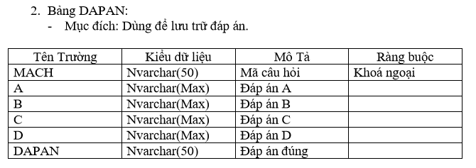
2.4 CƠ SỞ DỮ LIỆU

Slide 17
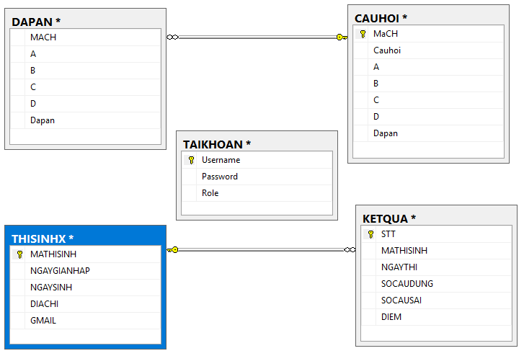
2.4 CƠ SỞ DỮ LIỆU

Slide 18
3. TRIỂN KHAI HỆ THỐNG
Lựa chọn công cụ
- Ngôn ngữ lập trình C#.
- Cơ sở dữ liệu SQL Server.
- Quản lý mã nguồn bằng GitHub.
- Công cụ kiểm thử LoadStorm.

Slide 19
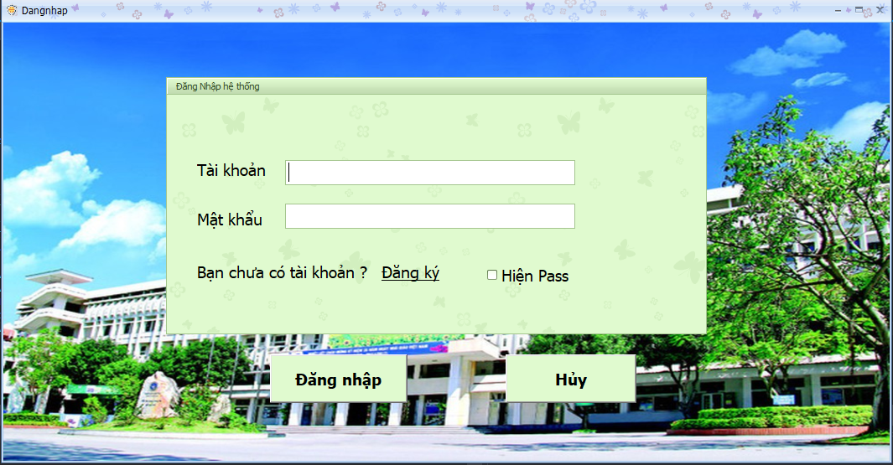
3. TRIỂN KHAI HỆ THỐNG

Slide 20
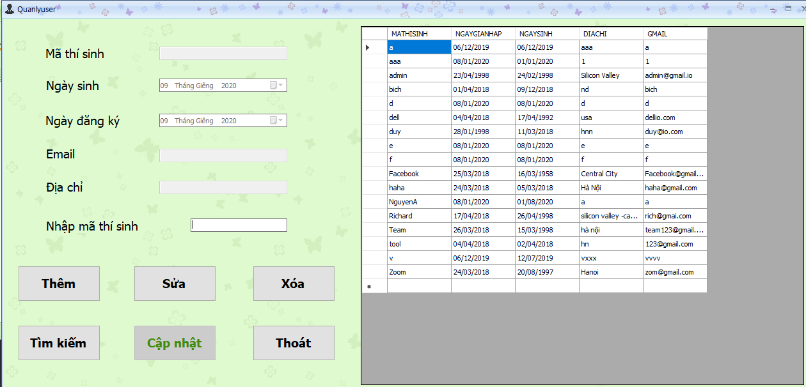
3. TRIỂN KHAI HỆ THỐNG

Slide 21
4. KẾT LUẬN VÀ HƯỚNG PHÁT TRIỀN
Kết luận
1.1 Đã làm được
- Cho phép admin thêm, sửa, xóa, cập nhật câu hỏi.
- Cho phép admin thêm, sửa, xóa, cập nhật thông tin người dùng.
- Không cho phép sinh viên chỉnh sửa đề thi.
- Thực hiện kiểm tra dữ liệu khi nhập thông tin sai định dạng.
- Đảo vị trí câu hỏi và đáp án câu hỏi trong một môn thi.
- Xem được kết quả khi thi xong.

Slide 22
4. KẾT LUẬN VÀ HƯỚNG PHÁT TRIỀN
1.2 Chưa làm được
- Admin chưa nhập câu hỏi từ file xml hay các định dạng khác.
- Sinh viên chưa xem được đáp án khi xem kết quả.
- Chưa xuất được file câu hỏi, kết quả thi của các người dùng ra file.
- Chưa phân loại được mức độ các câu hỏi theo thứ tự câu.
- Chưa xử lý được các file.
- Người dùng phải ấn nút dịch chuyển câu hỏi lên, xuống từng câu một cho đến câu mình cần tìm ( Vd: nếu đang ở câu 5 muốn đến câu 10 phải ấn nút câu sau 5 lần).

Slide 23
4. KẾT LUẬN VÀ HƯỚNG PHÁT TRIỀN
2. Hướng phát triển
- Tạo ra chương trình thi trắc nghiệm cho nhiều môn thi ( Vd: trắc nghiệm tiếng anh, thi bằng lái xe, ...)
- Tạo định dạng câu hỏi hình ảnh.
- Tạo câu hỏi điền từ còn thiếu để hoàn thiện câu đúng.
- Tạo câu hỏi với các mức độ khác nhau ( dễ, trung bình, khá, khó).

Slide 24



Slide 26
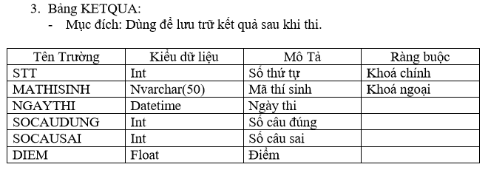
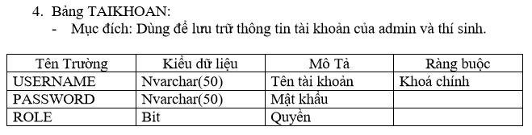
2.4 CƠ SỞ DỮ LIỆU

Slide 27
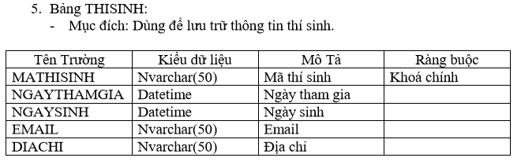
2.4 CƠ SỞ DỮ LIỆU

